Slide 1
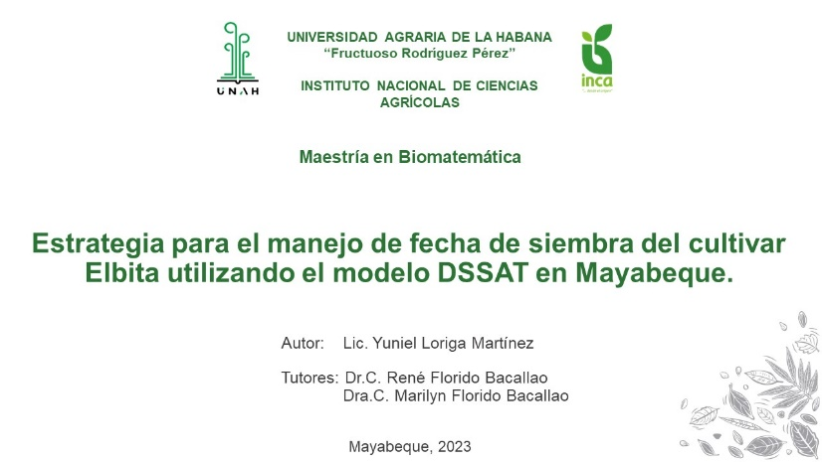
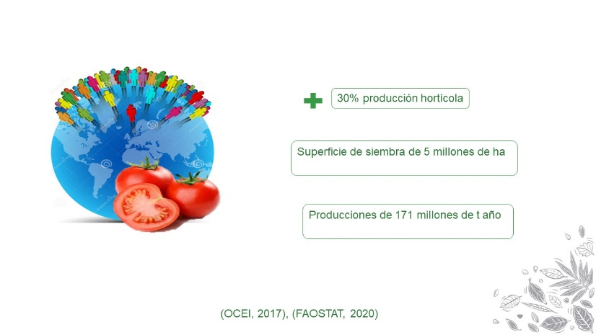
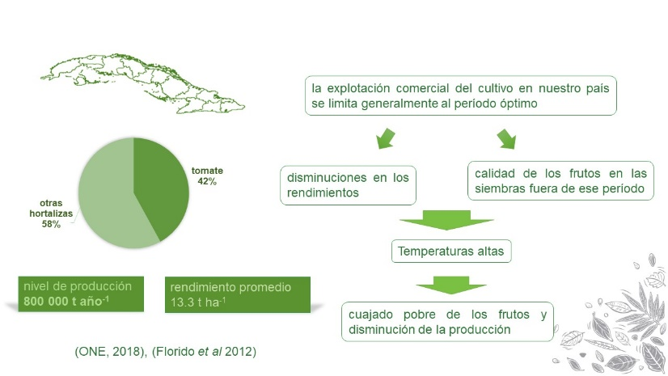
El tomate (Solanum lycopersicum L.), es el cultivo hortícola más consumido en el mundo debido a su papel fundamental en los hábitos alimenticios de una amplia parte de la población mundial.
Su cultivo representa más del 30% de la producción hortícola mundial
Con una superficie de siembra de cinco millones de hectáreas
Y producciones de 171 millones de t año (OCEI, 2017), (FAOSTAT, 2020)
En Cuba, el tomate ocupa el 42% del área destinada a hortalizas, con un nivel de producción de 800 000 t año⁻¹ y rendimiento promedio de 13.3 t ha⁻¹
La explotación comercial del cultivo en nuestro país se limita generalmente al período óptimo,
Debido a las disminuciones en los rendimientos y en la calidad de los frutos en las siembras fuera de ese período,
Y que se atribuye a los efectos negativos que producen las temperaturas altas,
Ocasionando un cuajado pobre de los frutos y la disminución de la producción,
De ahí que éstos constituyan factores importantes que inciden en los rendimientos bajos del tomate en ambientes tropicales, En este sentido, Cuba se debe preparar para enfrentar el desafío del cambio climático, de ahí que disponer de instrumentos que permitan simular situaciones caóticas para los cultivos, permitirá tomar medidas alternativas para mitigar los mismos. (ONE, 2018), (Florido et al 2012)

Slide 2
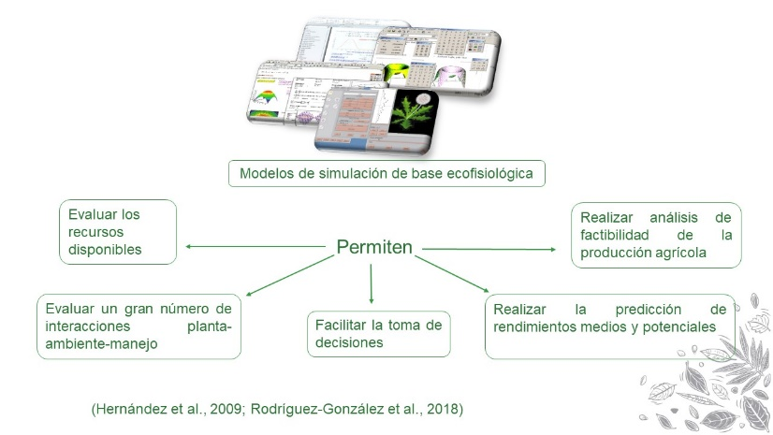
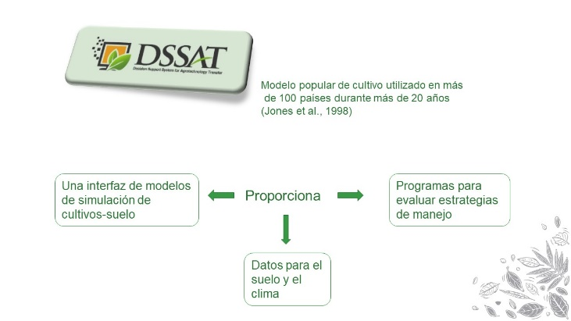
Durante los últimos 10 años se han desarrollado modelos de simulación de base ecofisiológica para un número importante de sistemas de cultivos.
Los cuales han demostrado ser herramientas que permiten:
Evaluar los recursos disponibles,
Evaluar un gran número de interacciones planta-ambiente-manejo y
Facilitar la toma de decisiones
Realizar análisis de factibilidad de la producción agrícola
Realizar la predicción de rendimientos medios y potenciales
Evaluando el riesgo productivo ante los cambios climáticos previstos (Hernández et al., 2009; Rodríguez-González et al., 2018)
DSSAT es un modelo popular de cultivo utilizado en más de 100 países durante más de 20 años (Jones et al., 1998
Es un paquete de software para microcomputadoras,
que proporciona:
Una interfaz de modelos de simulación de cultivos-suelo,
Datos para el suelo y el clima,
Y programas para evaluar estrategias de manejo.
Los coeficientes genéticos de las variedades de tomate de Cuba no se incluyen en la base de datos de cultivares de DSSAT.
Teniendo en cuenta lo anterior,
se plantea como problema científico

Slide 3
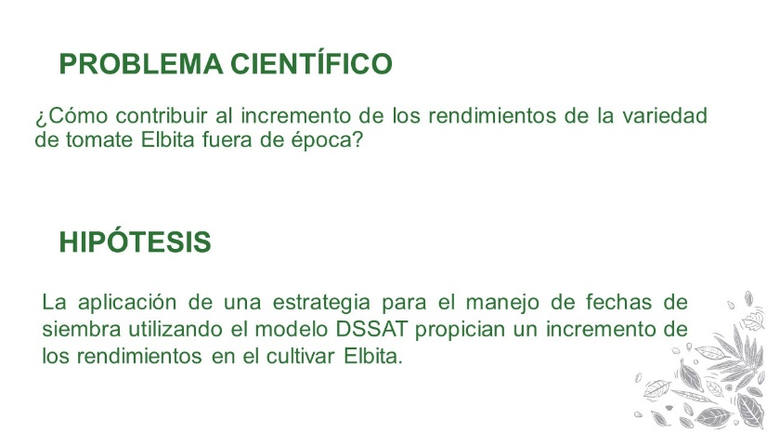
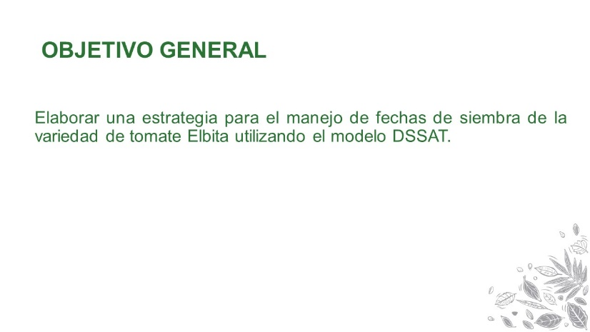

Slide 4
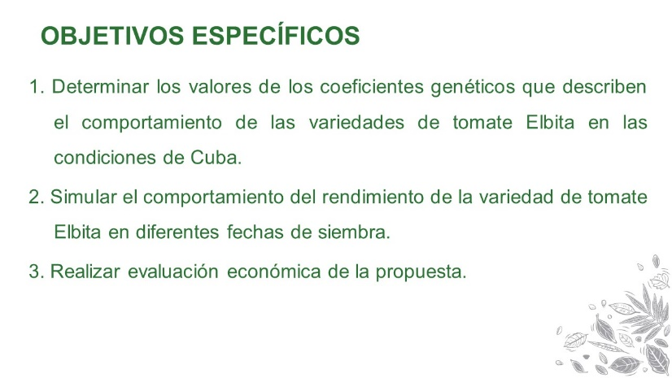
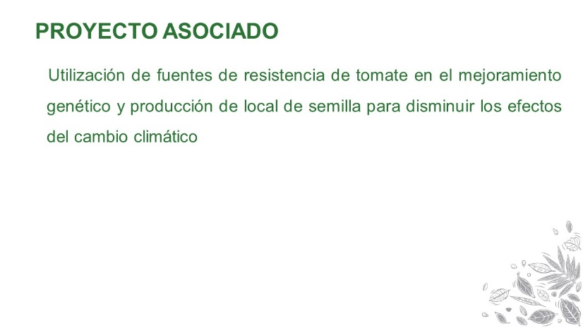

Slide 5


